Slide 1
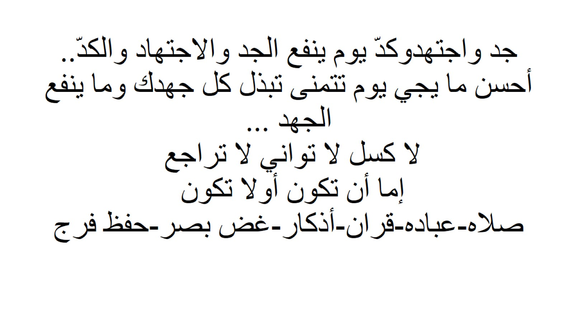
جد واجتهدوكدّ يوم ينفع الجد والاجتهاد والكدّ..
أحسن ما يجي يوم تتمنى تبذل كل جهدك وما ينفع الجهد ...
لا كسل لا تواني لا تراجع
إما أن تكون أولا تكون
صلاه-عباده-قران-أذكار-غض بصر-حفظ فرج

